Slide 1
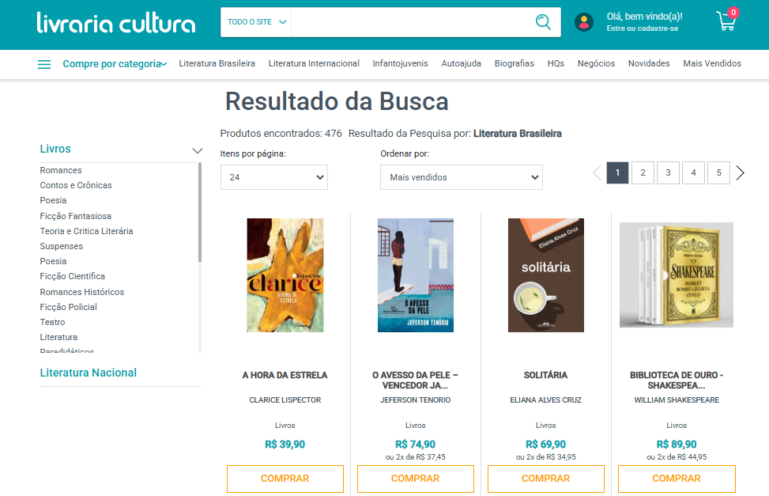
Trabalho Final - HTML+CSS+PHP+MYSQL
Criar um site para uma LIVRARIA ONLINE, onde o usuário poderá fazer sua pesquisa por diferentes filtros:
Titulo Livro, Autor, Editora, Categoria, etc...

Slide 2
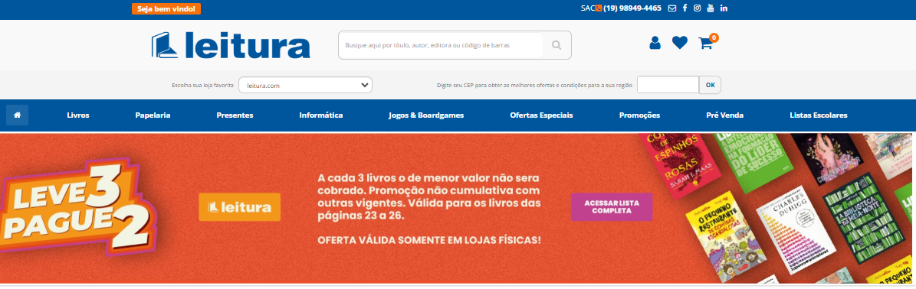

Home deve conter com slides/banners

Slide 3
HOME com filtros de pesquisa:

Slide 4
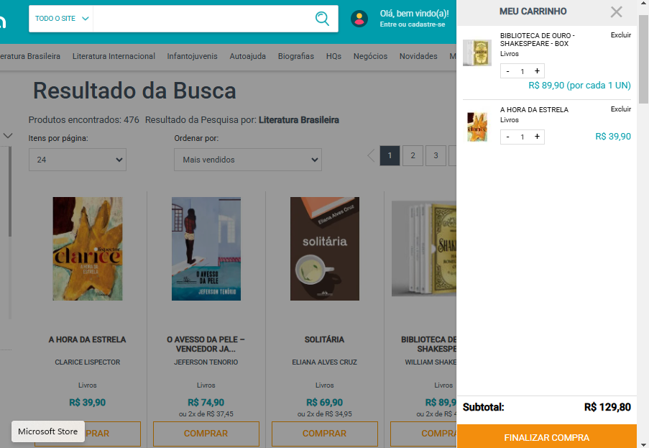
Carrinho Compras

Slide 5
Ordem de Criação: a) Banco Dados (LIVRARIA) b) Cadastros HTML+PHP c) MENU de Opções d) Login de Usuário e) Home + carrinho compras

Slide 6
Estrutura do Banco Dados Loja editora (codigo, nome) categoria (codigo, nome) autor (codigo, nome, pais) livro (codigo, titulo, nrpaginas, ano, codautor, codcategoria, codeditora, resenha, preco, fotocapa1, fotocapa2)

Slide 7
Ordem Projeto (cadastros)...
Login Usuário:
Login:
Senha:
Conectar
Menu
Cadastro Editora
Cadastro Autor
Cadastros Categorias
Cadastro Livros
Cadastro Categoria:
Cod:
Nome:
Gravar
Excluir
Alterar
Pesquisar

Slide 8





HOME
Carrinho
LOGIN
Pesquisar:
logo
autor
editora
etc

Slide 9

Link dos Livros:
Resenha:
Os personagens memoráveis do clássico de Antoine de Saint-Exupéry agora eternizados nos corações de gerações de leitores em uma edição de luxo. Nesta história atemporal, conheça o piloto estagnado no deserto e um pequeno príncipe que cuida da amada rosa que vive em seu planeta. Siga o menininho enquanto ele embarca em uma estranha e extraordinária jornada por diversos outros planetas até encontrar a Terra, onde finalmente conhece a verdadeira natureza do amor e da amizade. A obra mais celebrada de Saint-Exupéry agora em uma edição especial de luxo, com aquarelas originais do autor e capa dura almofadada.
Formato | CAPA DURA
Número de Páginas | 96
Subtítulo | O pequeno príncipe - Capa dura almofadada
Editora | HARPERKIDS
Autor | ANTOINE SAINT EXUPERY
Ano da Edição | 2024

Slide 10
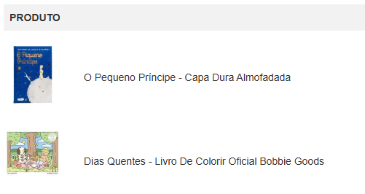
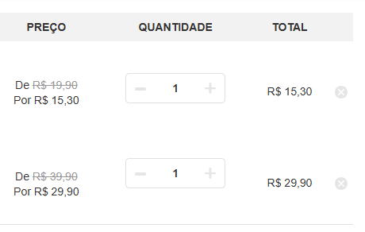
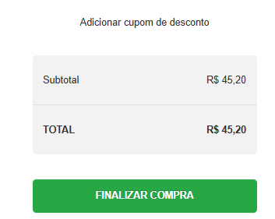
Carrinho Compras:

Slide 11
Cronograma Projeto Final (10,0)
Data: | Etapas:
12/05/25 | Início Projeto (banco e inicio cadastros PHP)
26/05/25 | Visita Técnica
02/06/25 | Finalizar cadastros, inicio HOME
09/06/25 | Finalizar Home, inicio carrinho compras
16/06/25 | Finalizar Carrinho, ajustes finais, Entrega
23/06/25 | Publicar notas, fechamento diário, N-1
Entrega de cada etapa final de cada aula, para pontuação notas (2,0)

